Slide 1
Jahrom University of Medical Sciences Faculty of Medicine
Amino Acids and Proteins

Slide 3
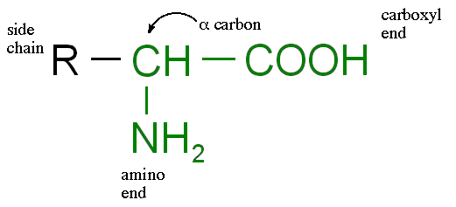
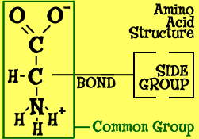
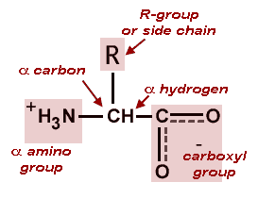
Description – general properties
Amino acids are derivatives of carboxylic acids formed by substitution of α-hydrogen for amino functional group.

Slide 4
majority of amino acids has amphoteric character – functional group –COOH is the reason of acidity and –NH₂ group causes basic properties.
in basic environment AA dissociate proton to form carboxyl anion –COO⁻. Basic surround defends –NH₂ against dissociation.
in acidic environment AA accept proton to form amonium cation –NH₃⁺. Acidic environment defends –COOH against dissociation.

Slide 5
Chemical Foundations (Chapter 1)
Stereochemistry ‒ Configuration & Conformation
Stereochemistry: the arrangement of the molecule’s atoms
in 3-D space.
Configuration: Fixed structural arrangement of atoms in a molecule.
Conformation: Spatial arrangements of atoms in a molecule
that can come about through free rotation of the atoms about
a single bond (without breaking any bonds).

Slide 6
Stereoisomers:
Molecules with the same chemical bonds (chemical formula),
but different stereochemistry (configuration).
R vs S D vs L cis (Z) vs trans (E)
cis/trans isomers are different compounds with different properties.
R/L isomers share similar chemical, but different biological properties.
• Interactions between biomolecules are stereospecific.

Slide 7
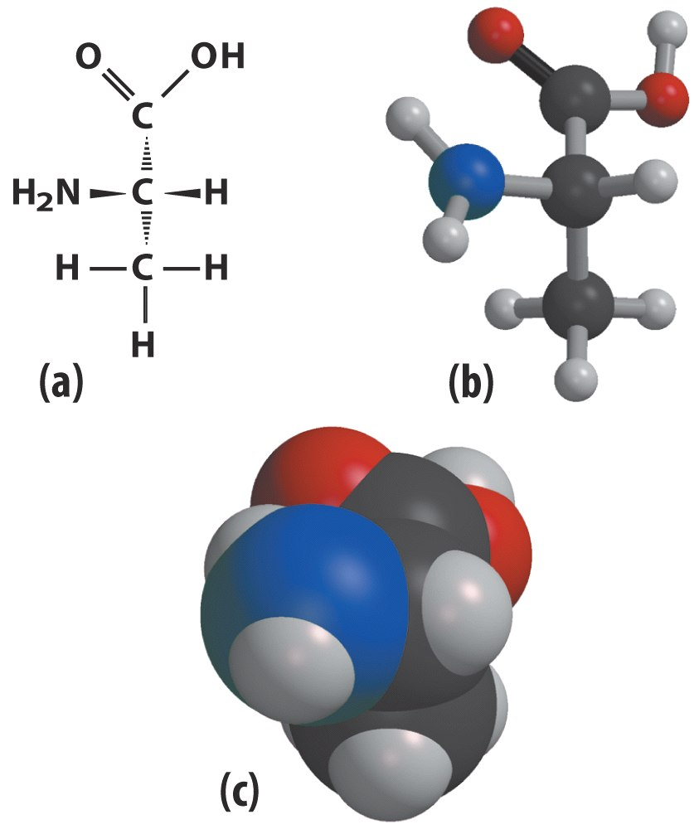

Slide 8
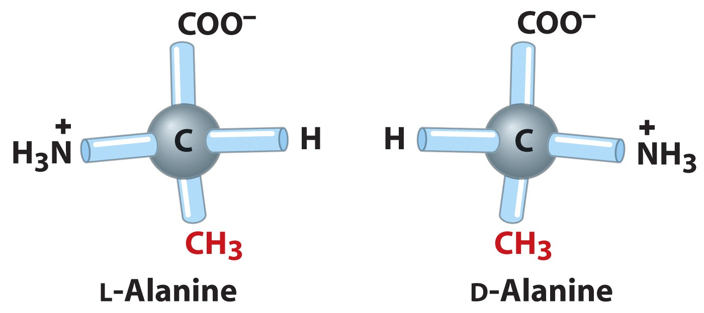

Slide 9
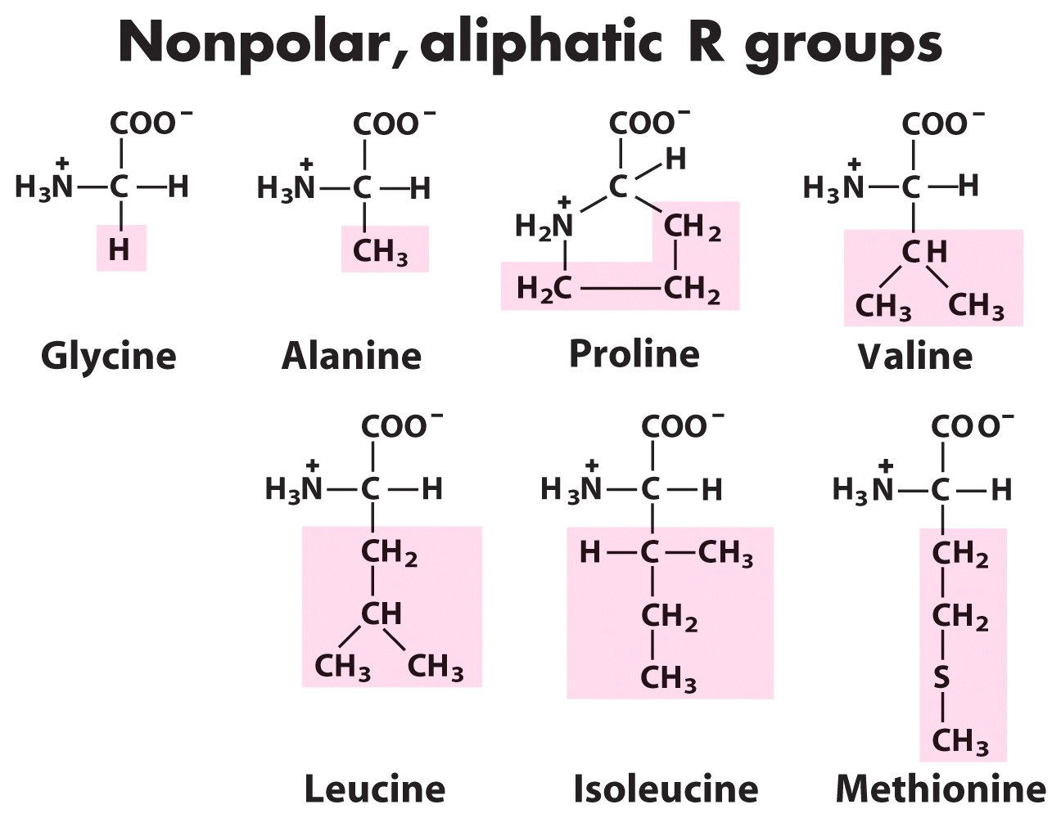
(2) Amino Acids: Structural Classification (Table 3-1, p. 78)

Slide 10
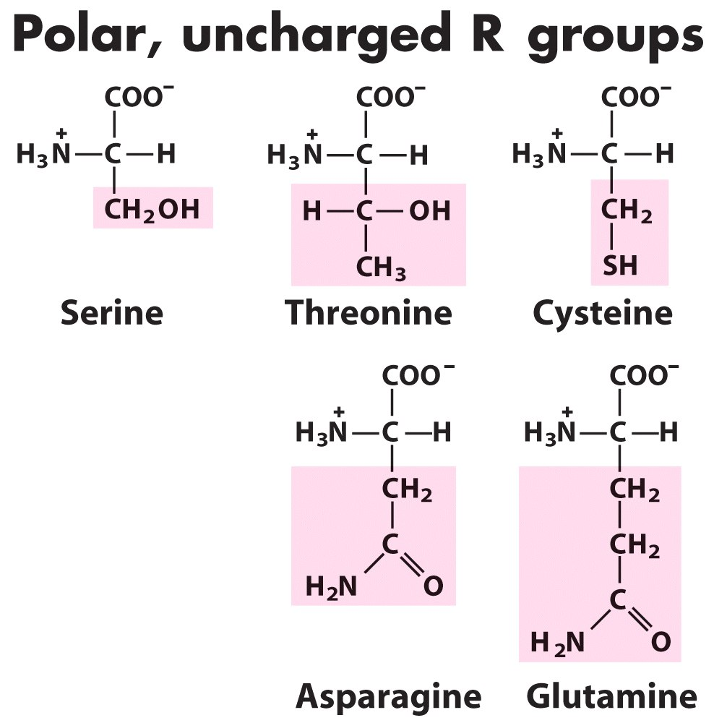

Slide 11
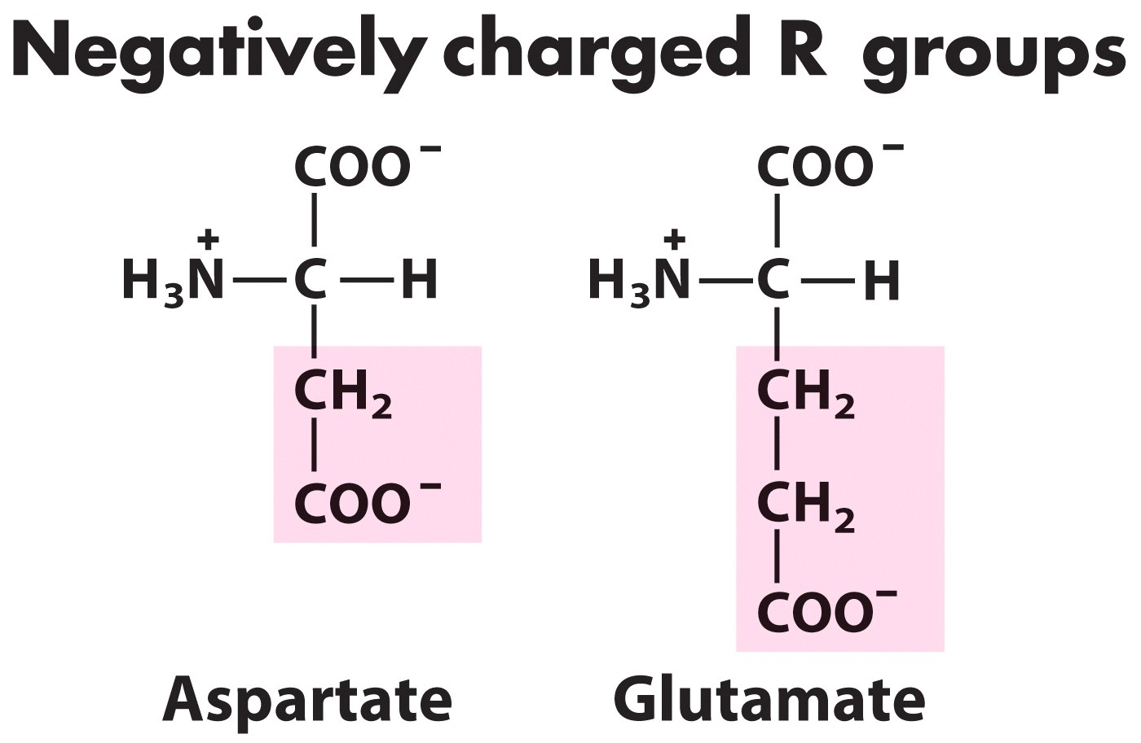

Slide 12
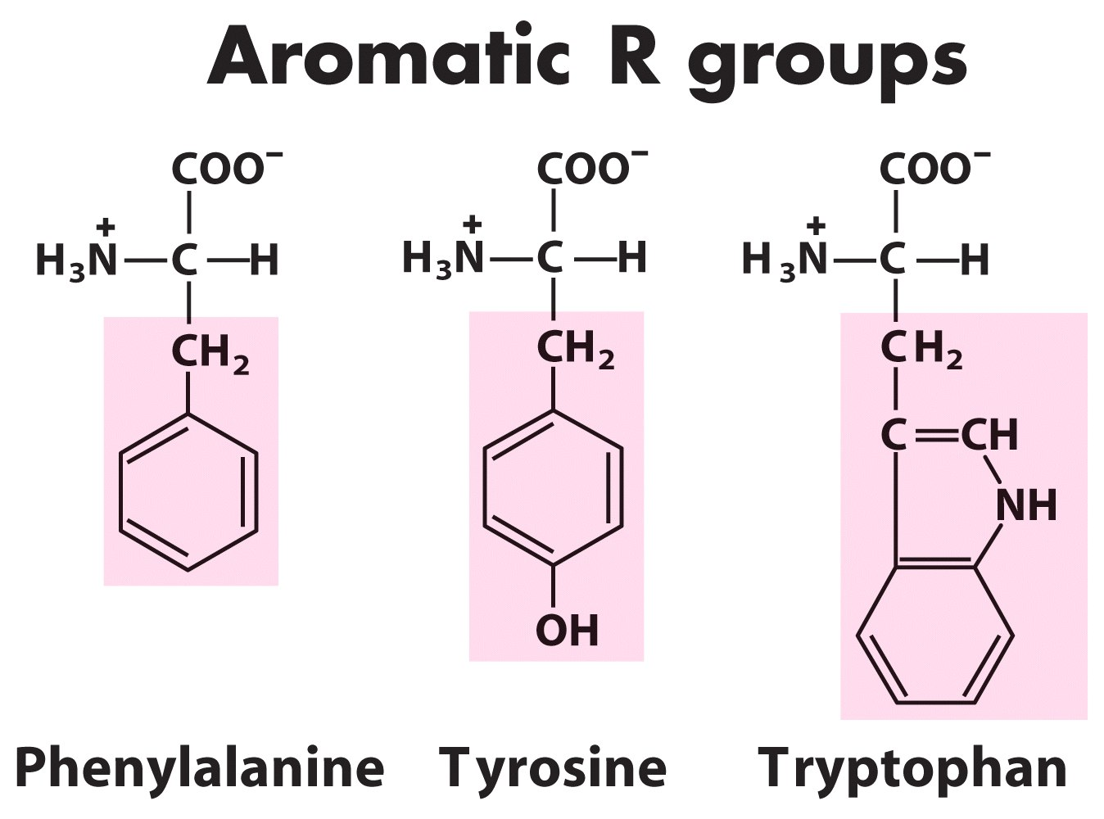

Slide 13
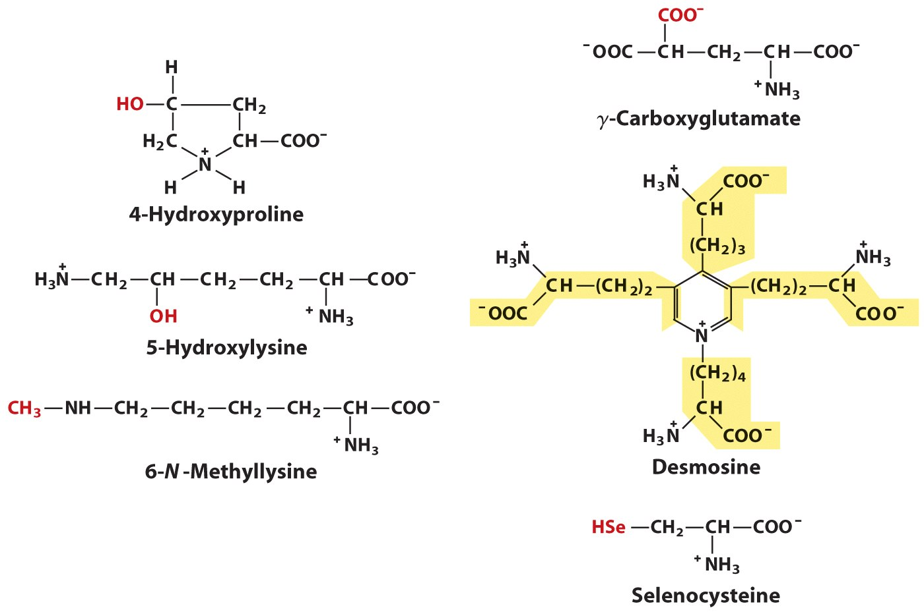
Uncommon amino acids also have important functions
prothrombim,
a # of Ca⁺ binding proteins
γ
β
α
4
3
plant cell wall,
collagen
5
2
1
elastin
collagen
Lysine
residues
myosin
Residues created by modification of common residues already incorporated into a polypeptide
rare, introduced during protein
synthesis rather than created
through a postsynthetic modification
~ 300 additional amino acids
have been found in cells

Slide 14
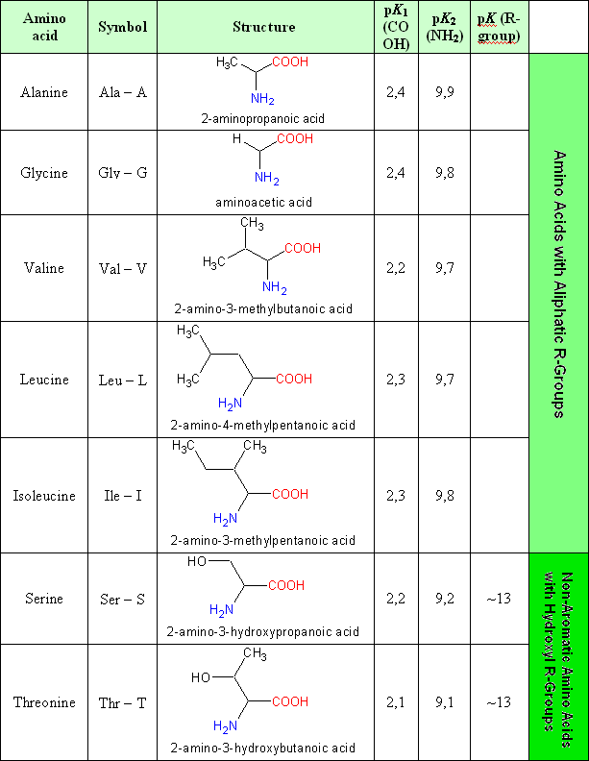
Summary of 20 proteinaceous AA
Essential AA
Valin
Leucin
Isoleucine
Threonine
Lysin
Methionin
Phenylalanine
Tryptophan
Arginine
Histidine

Slide 15
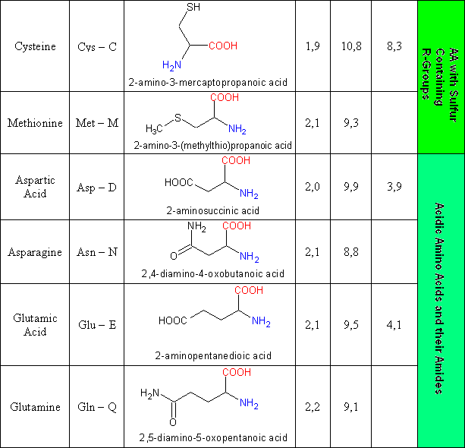
Nonessential AA
Alanine
Asparagine
Aspartate
Cysteine
Glutamate
Glutamine
Glycine
Proline
Serine
Tyrosine

Slide 16
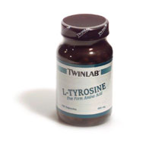
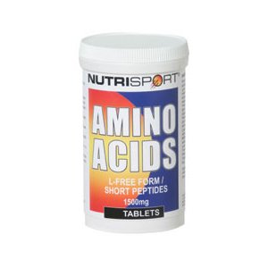
Synthesis of α-amino acids
A variety of methods have been developed
Important in industry due to the commercial relevance
bodybuilding supplements (for big musles)
sources of vitamins not only for human also for animals

Slide 17
The Gabriel synthesis (from potassium phthalimide)
The Strecker synthesis
Enantioselective synthesis produces only or predominantly pure AA form. (More info Solomons & Fryhle p.1175 - 1177)

Slide 18
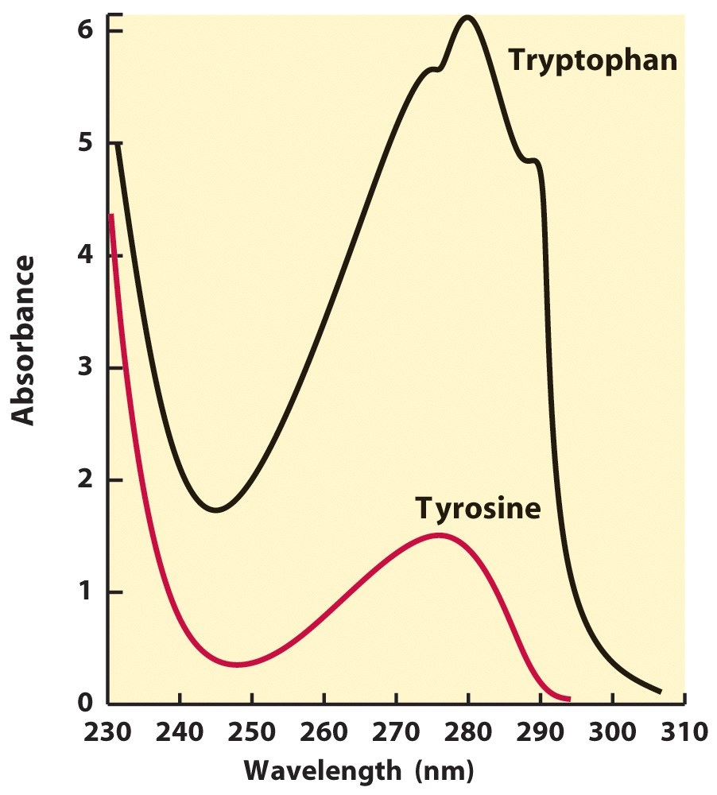
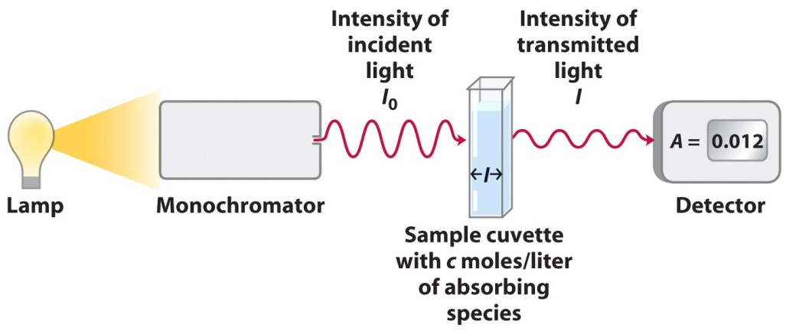
Absorption of ultraviolet light
by aromatic amino acids
Lambert-Beer Law
log (I_{o}/I) = ε C L

Slide 19
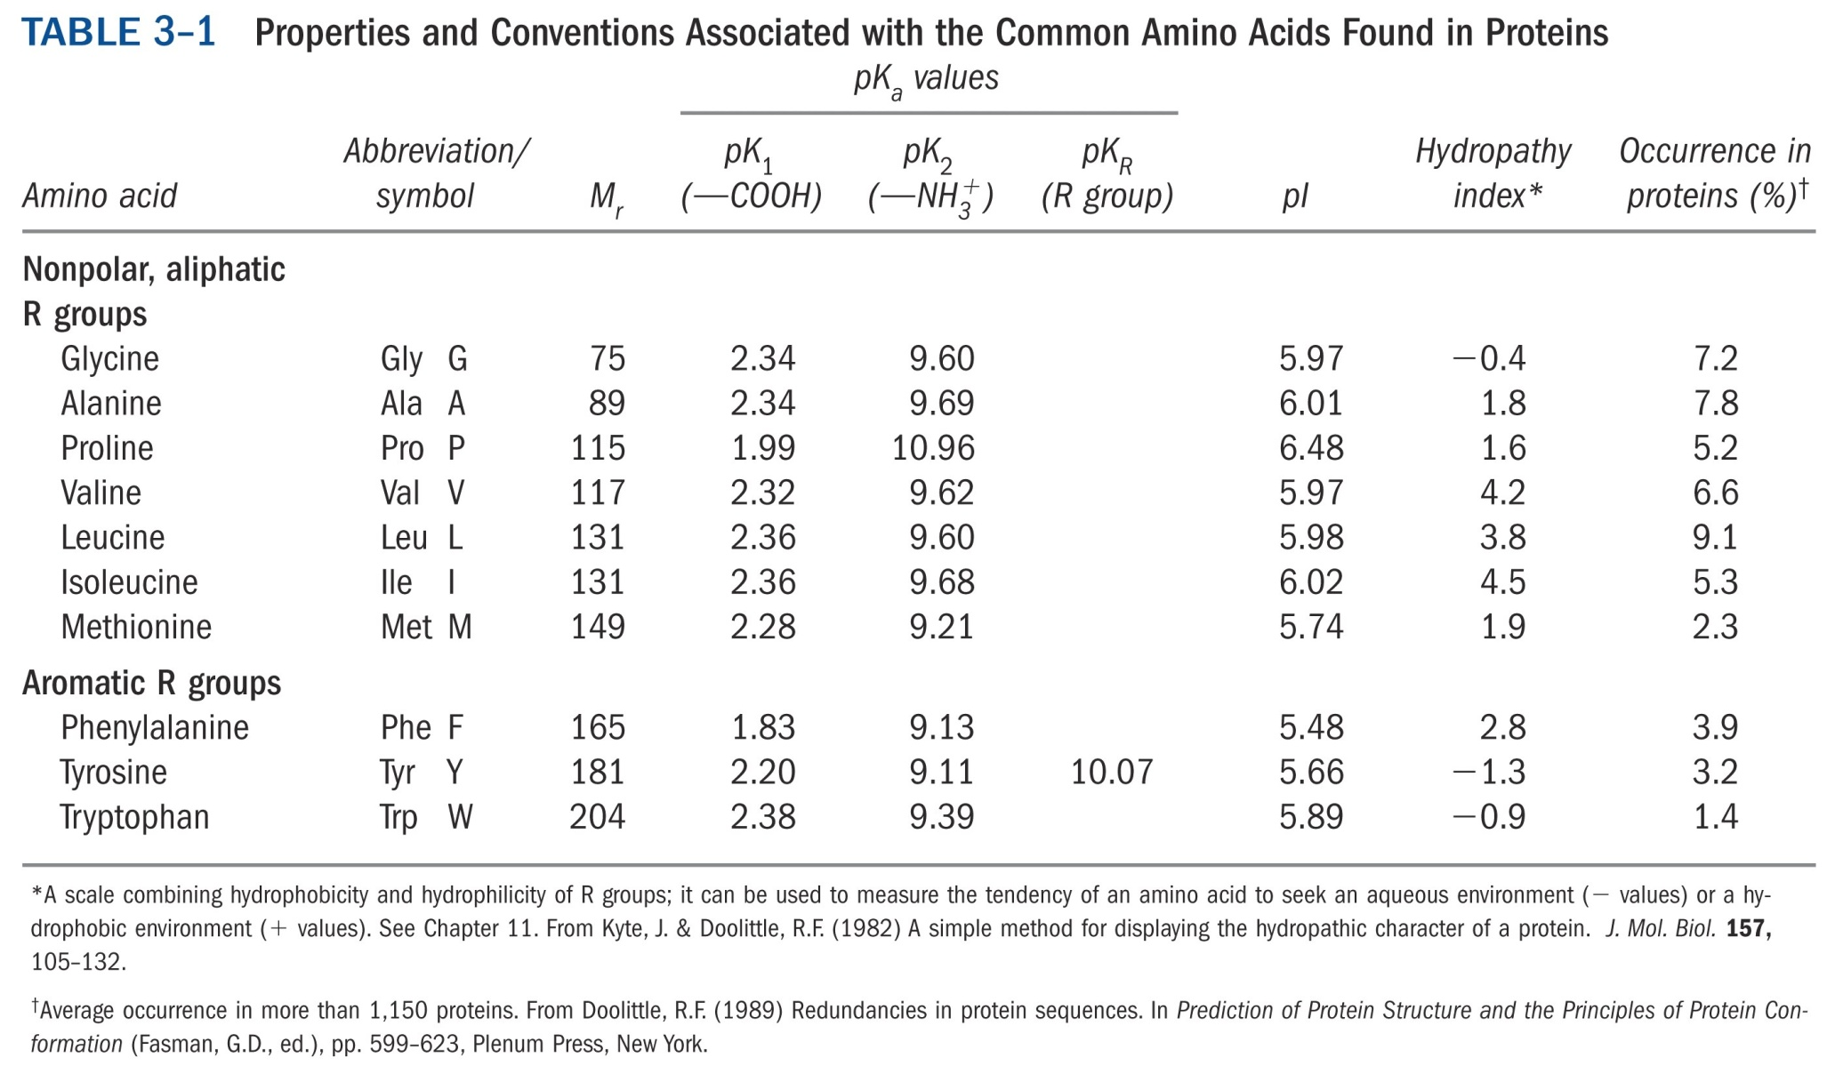

Slide 20
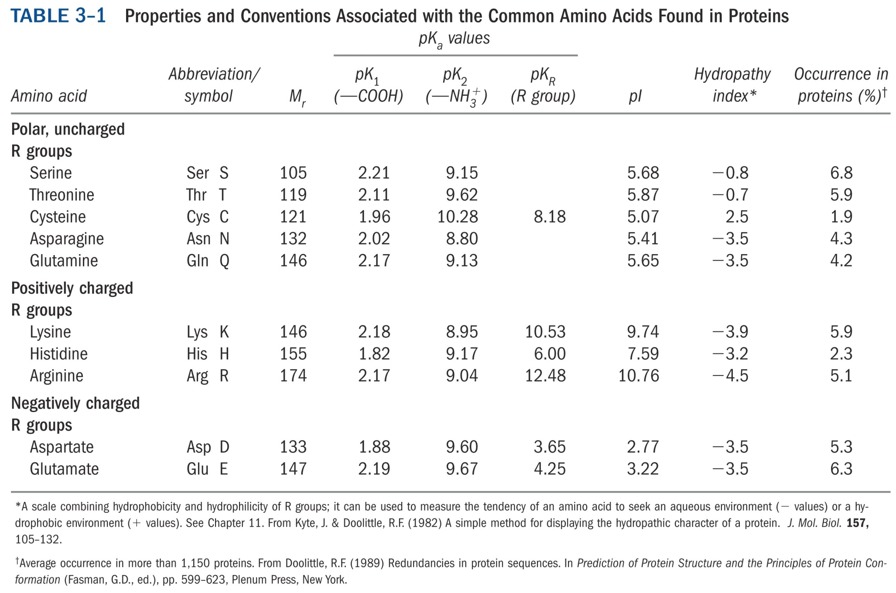

Slide 21
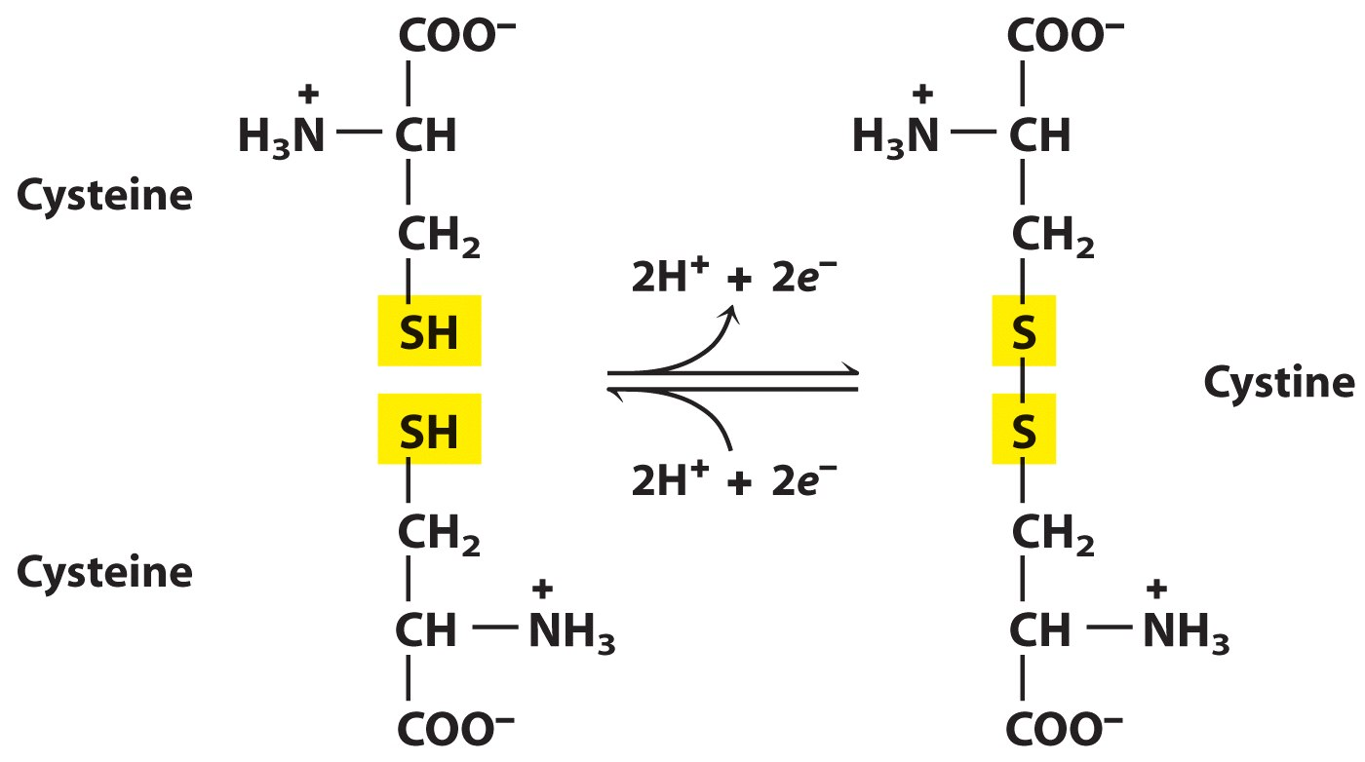
Cystine residues provide structural stability of proteins
through intramolecular or intermolecular disulfide bonds.
Oxidation
Reduction

Slide 22
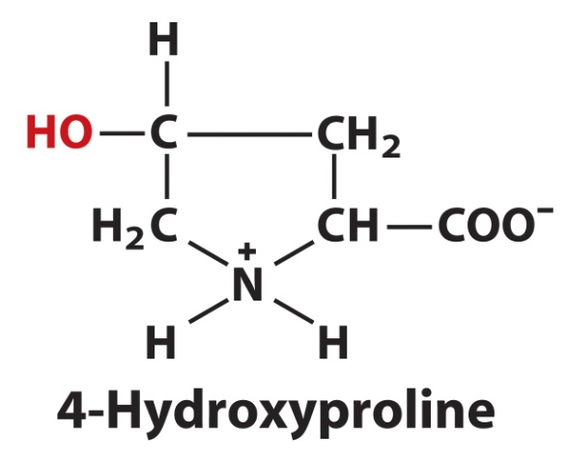
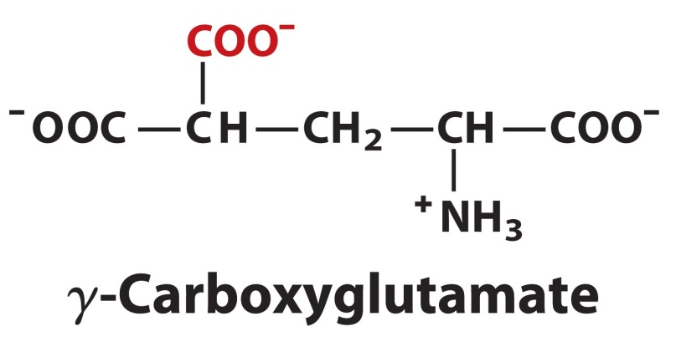
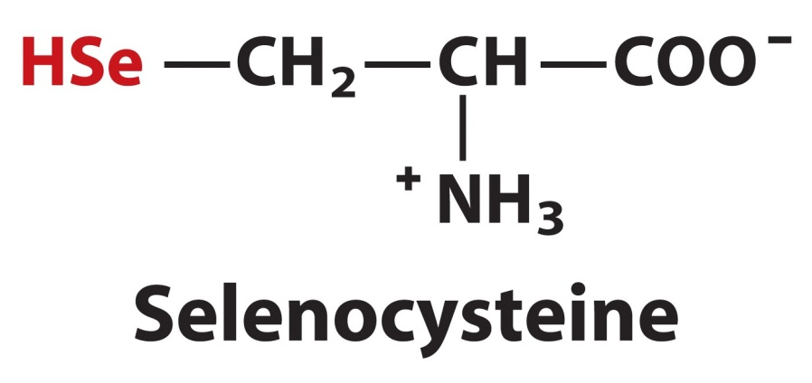
Non-standard (Non-canonical) amino acids:
These are produced by post-translational modification,
and not genetically coded, except selenocystein (Sec),
which is now accepted as the 21st amino acids.

Slide 23
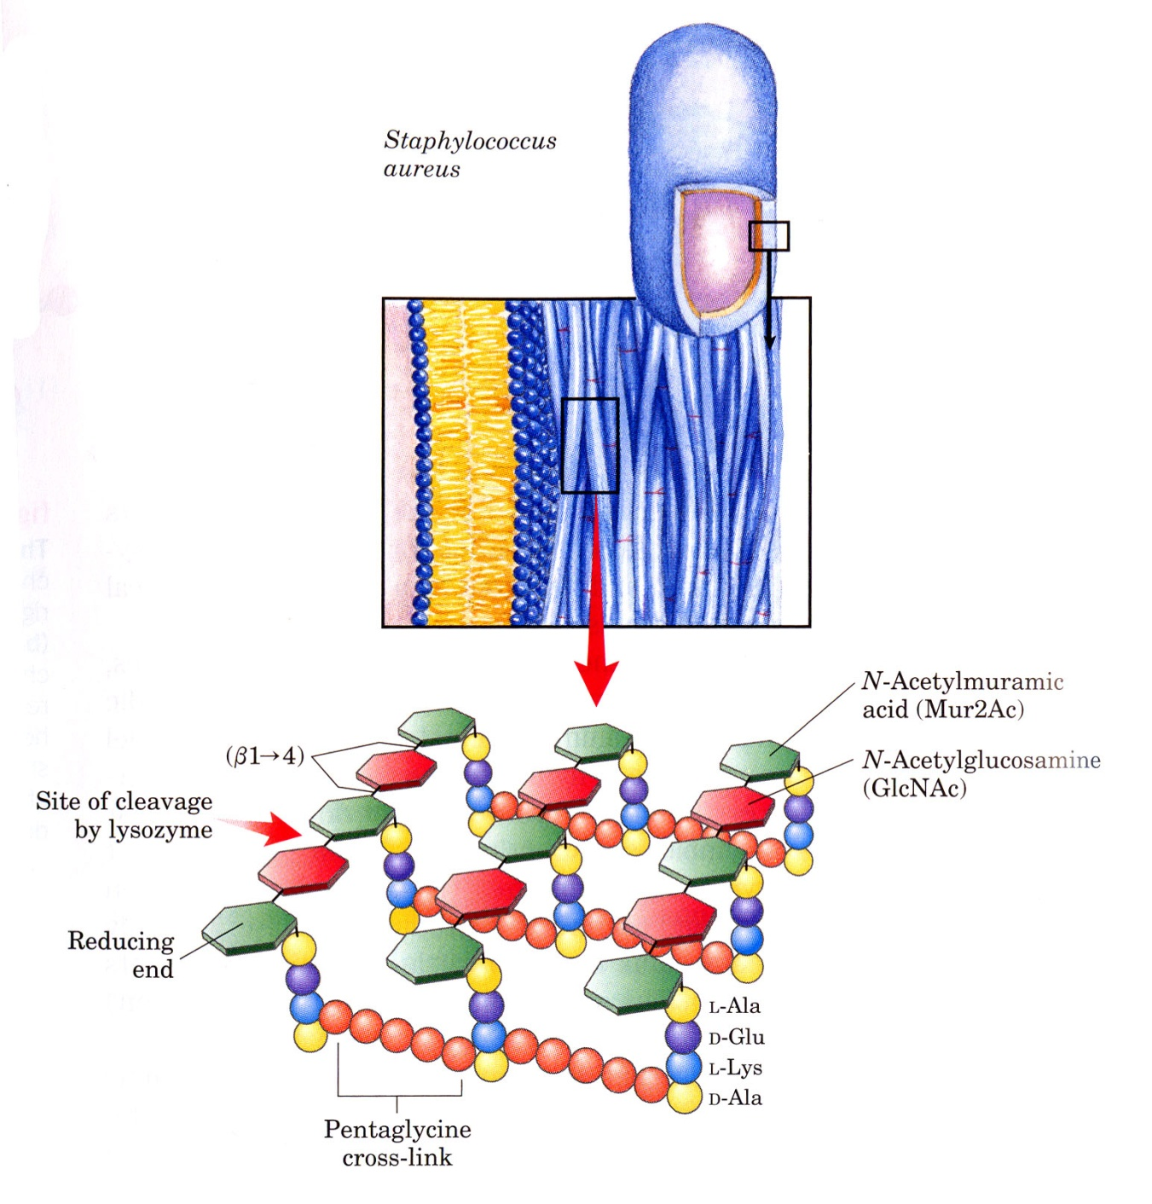
D-amino acids are found in a few small peptides, including
some peptides of bacterial cell walls and certain antibiotics
(such as penicillin).
D-Glu
D-Ala

Slide 24
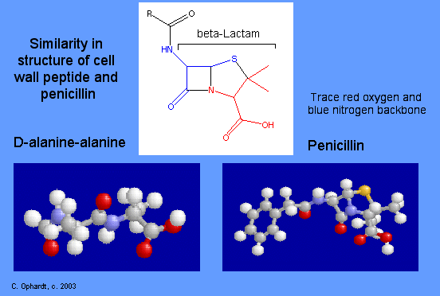
Alexander Fleming discovers penicillin: http://www.pbs.org/wgbh/aso/databank/entries/dm28pe.html

Slide 25
Penicillin binds at the active site of the transpeptidase enzyme that cleaves D-Ala-D-Ala and thus cross-links
the peptidoglycan strands of the bacterial cell wall.
Penicillin binds the enzyme by mimicking the
D-Ala-D-Ala residues that would normally bind to this site.
Therefore, the bacterial cell wall loses integrity and is susceptible to host defences, or simply bursts.

Slide 26
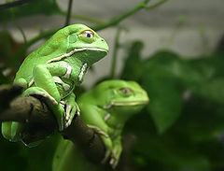
Dermorphin (Right) & Deltophorine (left)

Slide 27
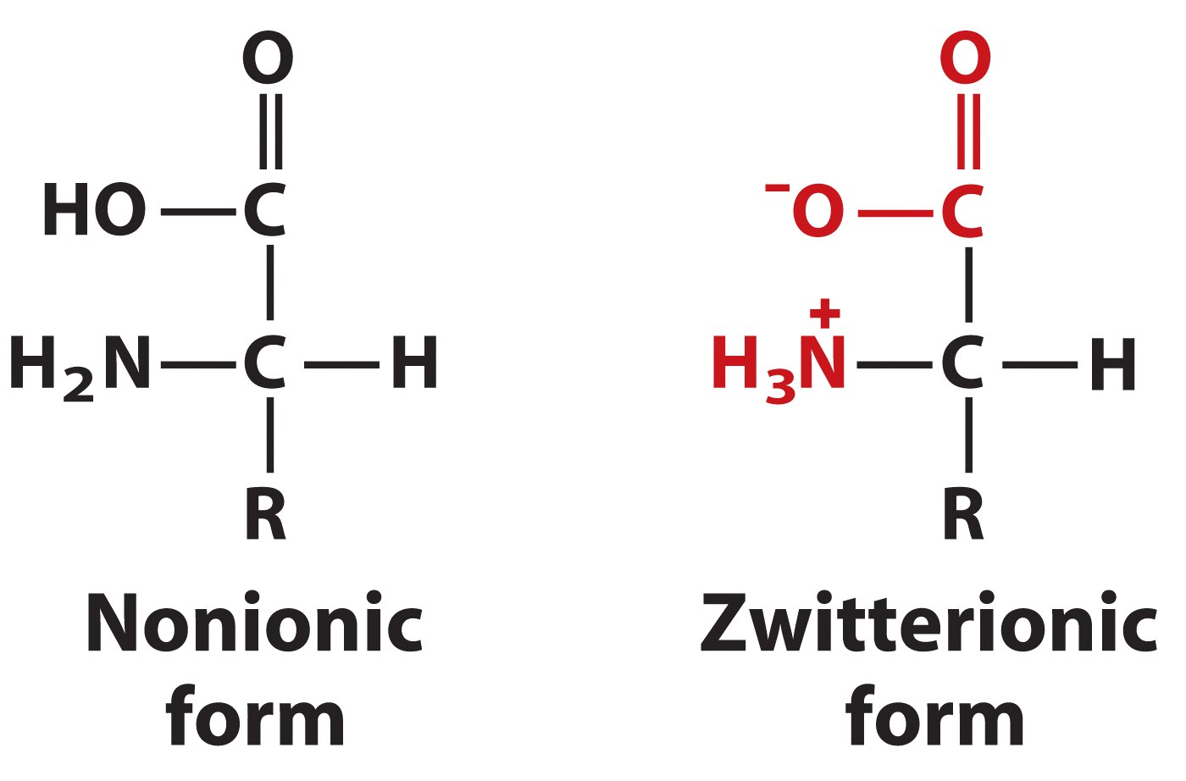
(3) Amino Acid Properties: pK_{a}, pI and Titrations
In water, amino acid exists as “zwitterions” (hybrid ion).
∴ Amino acids as acids and bases. (ampholytes)

Slide 28
Hydride, Hydrogen and Proton
hydride
1s
-
Proton
-
-
+
+
+
-
-
H
1
Hydrogen atom
1.008
Juang RH (2004) BCbasics
Notes:
氫原子 是唯一不含有中子的原子，因為原子核中只有一個質子，所以不須要中子介入。氫原子有一個電子，當它獲得一個額外電子，即成為氫離子 (稱 hydride, :H⁻)；若 hydride 丟掉一個電子，就變回氫原子；當氫原子再失去一個電子，就剩下質子 (H⁺)。
附在分子基團上的氫原子 (如 -COOH 上面的 H) 因其陰電性太弱，因此電子常被附近的大原子搶走，剩下的質子脫出，電子則留在原來的分子，成為帶負電基團 (-COO⁻)。 游離出來的質子，很容易吸附到電子較多的基團上 (例如 –NH₂ 上有一對多餘的電子)，而給後者帶來一個正電 (成為 –NH₃⁺)。這些可放出或吸收質子的基團，就是緩衝液的基本材料。當環境質子太多，就容易吸收質子；當環境質子太少，就釋放質子出來。
在水環境中，質子數量的多寡就是酸鹼度的指標，會影響分子上各種基團的帶電性質。而巨分子上這些電荷性質的變化，就是生物化學裡許多反應機制的根本肇因。
雖然環境中到處充斥著質子，但以能量而言質子並無貢獻；因為質子已經失去了電子，而電子是生物界的能量根源。但具有一個額外電子的 hydride 就是具有能量位階的粒子，是自然界中能量的貯藏處。
汽油是由飽和碳氫化合物所組成 (如辛烷)，其碳原子上鍵結滿了氫原子，這些氫原子都擁有足額電子，有相當的化學能蘊藏。故當汽車燃燒汽油，氧化反應奪取這些電子，把碳原子變成二氧化碳，氫變成水分子 (氧化二氫 H₂O)，同時放出能量。

Slide 29
Proton Is Adsorbed or Desorbed
Proton： abundant and small, affects the charge of a molecule
lone pair
electrons
High
pKa
Low
H⁺
N
H⁺
N
Amino
H
H
H
H
Low
pKa
High
O
H
O
Carboxylic
C
C
H⁺
O
O
Ampholyte contains both positive and negative groups on its molecule
Juang RH (2004) BCbasics
Notes:
質子 proton 是宇宙中的奇妙粒子，這是一顆光溜溜的粒子；當氫原子丟掉一個電子後，即可得到質子，因此寫作 H⁺。 質子可以隨時附著到一個帶有電子密度的基團 (如胺基)，使該基團多帶 了一個正電。質子也很容易由某一個基團脫出 (如羧基)，而使該基團成為帶負電。
胺基酸同時帶有上面兩種基團，因此可同時帶有正電及負電，稱為雙性離子 ampholyte。若胺基酸同時帶有一個正電及一個負電，則其淨電荷為零，特稱之為 zwitterion。
請注意上述基團的解離與否，受環境 pH 影響甚鉅；當環境的 pH 大於此基團的 pKa 時，此基團將帶負電；反之則帶正電。因此，一個基團的 pKa 越小 (我們說越酸性的物質)，就越容易帶負電，因為其質子很容易跑掉，剩下的分子就呈負電荷。
再舉一例，glycine 上有胺基及羧基各一，其 pKa 分別為 9.6 及 2.3，則在中性 pH 下，其胺基將帶正電如上圖 (因為環境 pH < 胺基的 pKa)；反之羧基則帶負電如上圖。在中性溶液中，glycine 因此同時帶有正電及負電各一，是一個 zwitterion。

Slide 30
Amino Acids Have Buffering Effect
12
pH
pK₂
9
★
NH₂ H⁺
6
H-C-R
Isoelectric point =
pI
COO⁻
pK₁ + pK₂
3
★
2
pK₁
0
[OH] →
Juang RH (2004) BCbasics
Notes:
由 上面胺基酸的滴定曲線看來，當環境的 [OH⁻] 逐漸增加時，在其兩個 pK 處的 pH 變化最小，具有緩衝作用；而在其 pI 處，幾乎完全沒有緩衝作用。為何處於等電點的分子，完全不具緩衝作用？ 而其分子上有一個 H⁺，看來可以作為供應質子者；也有一個 –COO⁻ 可以作為接受質子者，非常完美。
原因是這個 H⁺ 無法放出，因為攜帶 H⁺ 的基團是 –NH₃⁺，要到 pH = 9 才會放出 (因為其 pK = 9)；相似的理由，這個 –COO⁻ 也無法接受質子，成為 –COOH，要到 3 以下才行。因此，你可以得到一個概念，分子上的這些基團能否收放質子，都決定於其自身的 pK。回過來想一想，pK 到底是什麼？ pK 就是描述一個基團釋出或吸收質子的能力或程度，pK 越大的基團，就越不容易釋出；反之，pK 越小的基團，也就越不容易吸入質子。

Slide 31
Acidic environment
Neutral environment
Alkaline environment
pK₂ ~ 9
NH₂ H⁺
NH₂ H⁺
NH₂
R - C - H
R - C - H
R - C - H
COOH
COO⁻
COO⁻
pK₁ ~ 2
5.5
+1
0
-1
Isoelectric point
Juang RH (2004) BCbasics
Notes:
胺基酸 非常特別，同一個分子上同時帶有一個弱酸及弱鹼；因此可以用胺基酸來作為酸性或鹼性的緩衝液。例如，某胺基酸的酸基 pK₁ = 2，胺基的 pK₂ = 9，則此胺基酸在 pH 為 2 或 9 附近，都有緩衝作用。
在胺基酸質子的解離過程中，在某個 pH 條件下，同時帶有一個正電及負電 (上圖中央)，其淨電荷恰好為零，這種形式稱為 zwitterion，這個 pH 則稱為此胺基酸的等電點 (pI)；處於等電點的胺基酸並非不帶電，而是正、負電荷的數目剛好相等。
等電點的算法很簡單，只要把等電點上下的兩個 pK 值平均即得；如上例中 (2 + 9) ÷ 2 = 5.5。

Slide 32
Environment pH vs Protein Charge
Buffer pH
10
9
8
7
Isoelectric point,
pI
6
5
4
3
+
0
-
-
Net Charge of a Protein
Juang RH (2004) BCbasics
Notes:
通常 一個蛋白質分子上都帶有電荷，有正電荷、也有副電荷，這些正、負電荷的淨值，即為此蛋白質所帶的 淨電荷；蛋白質的淨電荷可能為正、也可能為負，在某 pH 下蛋白質的淨電荷可能為零，則此 pH 稱為此蛋白質的『等電點』(isoelectric point, pI)，一個蛋白質的 pI 通常不會變，除非其胺基酸的組成改變。
當環境的 pH 大於某蛋白質的的 pI (如上圖某蛋白質的 pI = 6，環境 pH = 9)，則此蛋白質的淨電荷為負；反之則為正值。另外，環境的 pH 離其 pI 越遠，則其所帶的淨電荷數目將會越大；越接近 pI 時，所帶淨電荷變小，最後在其 pI 處淨電荷為零。因此，蛋白質溶液的 pH 要很小心選擇，以便使該蛋白質帶有我們所需要的淨電荷，或者不帶有淨電荷。

Slide 33
pKa of Amino Acid Residues
Residues on amino acids can release or accept protons
a
-COOH
a
-COO⁻
+
H⁺
pKa = 1.8~2.4
R
-COOH
R
-COO⁻
+
H⁺
pKa = 3.9~4.3
His
-Imidazole·H⁺
His
-Imidazole
+
H⁺
pKa = 6.0
Cys
-SH
Cys
-S⁻
+
H⁺
pKa = 8.3
Tyr
-OH
Tyr
-O⁻
+
H⁺
pKa = 10
a
-NH₃⁺
a
-NH₂
+
H⁺
pKa = 8.8~11
R
-NH₃⁺
R
-NH₂
+
H⁺
pKa = 10~12.5
Smaller pKa releases proton easier
Only His has the residue with a neutral pKa (imidazole)
pKa of α carboxylic or amino groups is lower than pKa of the R residues
Juang RH (2004) BCbasics
Notes:
胺基酸 上面的基團，若屬於弱酸或弱鹼，能夠可逆性地吸收或放出質子，就可以作為緩衝液之用。每個弱酸或弱鹼，都有一個解離常數，通常以 pKa 來表示；前面已經說過，一個可作為緩衝的基團，其緩衝範圍就在它的 pKa 附近。而 pKa 越小者，越容易放出質子，比較適用在酸性 pH 的緩衝液；pKa 大者則適用在鹼性的 pH。
所有胺基酸的胺基及酸基，其 pKa 都不接近中性，而 R 側基上的各種基團，只有 His 上面的 imidazole 有接近中性的 pKa (6.0)。 因此，His 在蛋白質的構造中，可以有緩衝的作用，是相當特殊的胺基酸。

Slide 34
Aspartic acid
H
first
HOOC-CH₂-C-COOH
+1
NH₃⁺
Isoelectric point is the average
of the two pKa flanking the
zero net-charged form
pK₁ = 2.1
second
H
2.1 + 3.9
HOOC-CH₂-C-COO⁻
0
= 3.0
2
NH₃⁺
Isoelectric point
pK₂ = 3.9
H
-2
⁻OOC-CH₂-C-COO⁻
-1
pK₃
NH₃⁺
-1
third
pK₂
pK₃ = 9.8
0
H
pK₁
-2
+1
⁻OOC-CH₂-C-COO⁻
[OH]
NH₂
Juang RH (2004) BCbasics
Notes:
Aspartic acid 有三個官能基，如何求得其 pI？
初次練習時，最好像上圖左邊一樣，把分子式寫出來，並且由酸性環境開始，把各官能基的解離狀況寫好，也就是說質子該解離的就解離，不該解離的就要把 H⁺ 加上去。至於如何知道該不該解離，只要比較各基團的 pKa 與環境的 pH，即可得知。當環境的 pH 小於官能基的 pKa 時，因為環境比較起來偏酸 (pH < pKa)，則此官能基不便解離，應該加上質子；反之則減去質子。
如此，把每個基團的解離情形全部寫好。然後把每個不同 pH 下的淨電荷算出來，發現淨電荷變化由酸到鹼是 +1 → 0 → -1 → -2，可找到一個淨電荷為零的等電點，然後把等電點前後的兩個 pKa 平均即是等電點的值。
有點麻煩？ 在弄熟了原理之後，酸性胺基酸可以直接把靠酸性的那兩個 pKa 平均即可，而鹼性胺基酸則把較大的那兩個 pKa 平均。為何如此做的原理，也實在不難理解。

Slide 35
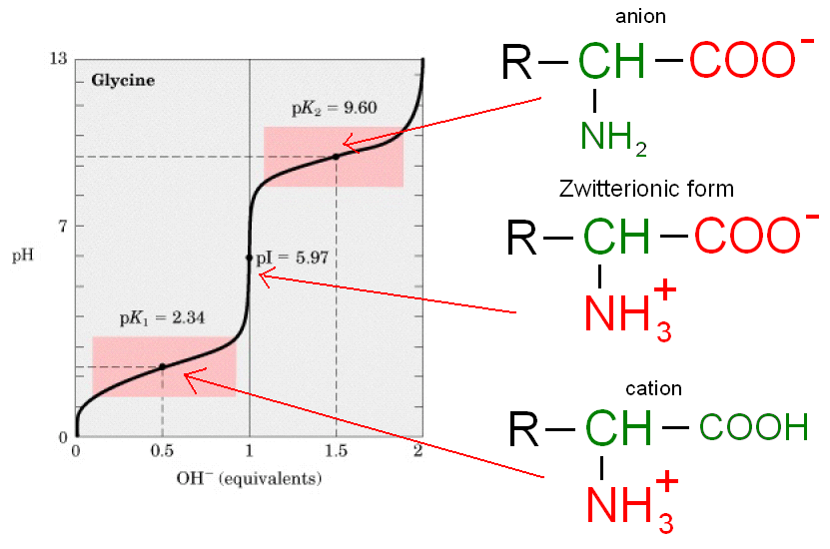
Zwitterionic structure is neutral and its value of pH is called isoelectric point.

Slide 36
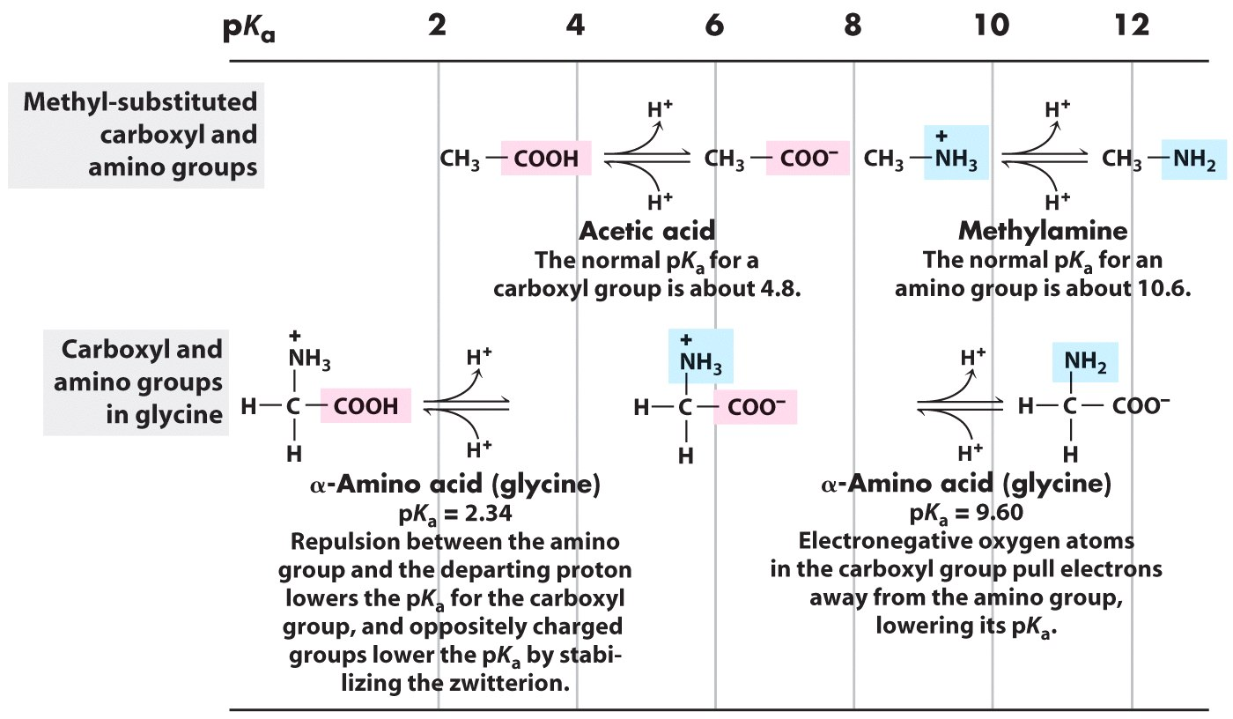
(a) Acidity and Basicity of amino acids

Slide 37
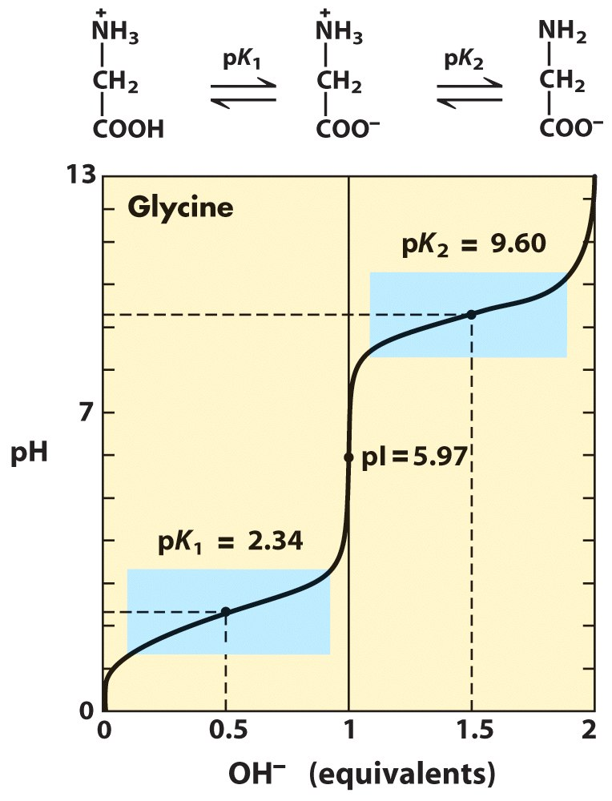
(b) Titration Curve of Amino Acids
• The pH at which a molecule’s net charge is zero is called
the isoelectric point or the pI
• For two ionizable groups: pI = ? (such as carboxyl & amino)
pK_{a1} + pK_{a2}
pI =
2

Slide 38
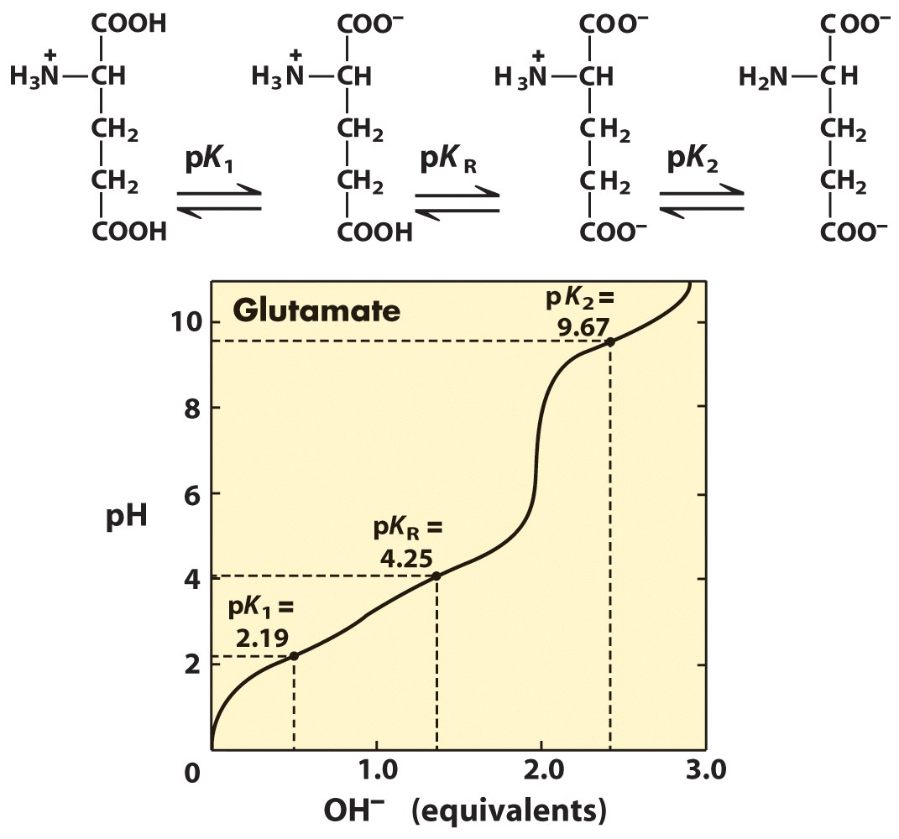

Slide 39
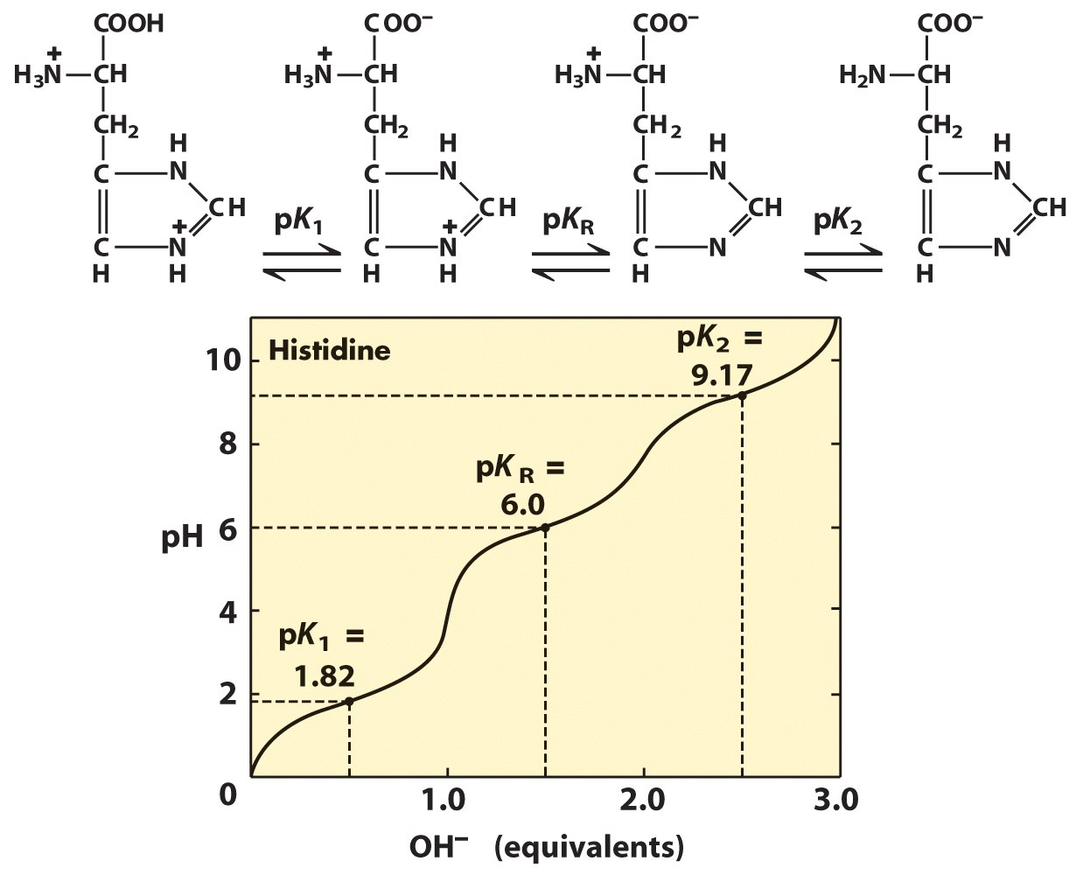
• Histidine
A good buffer at
~ pH 6.
pI =

Slide 40
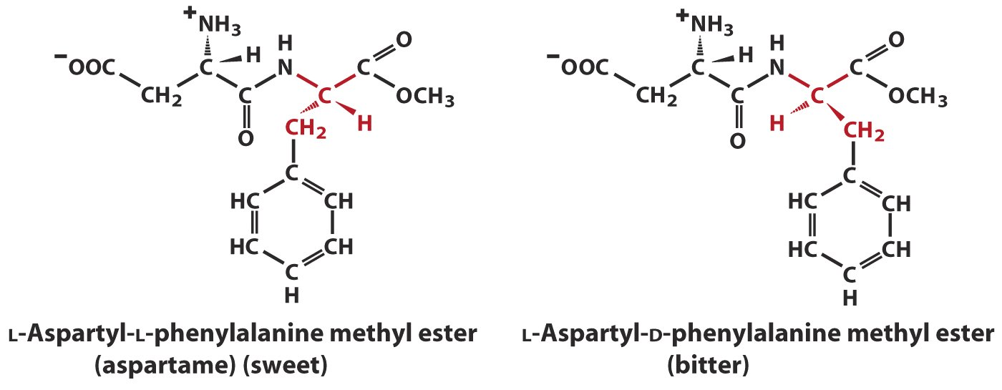

Slide 41
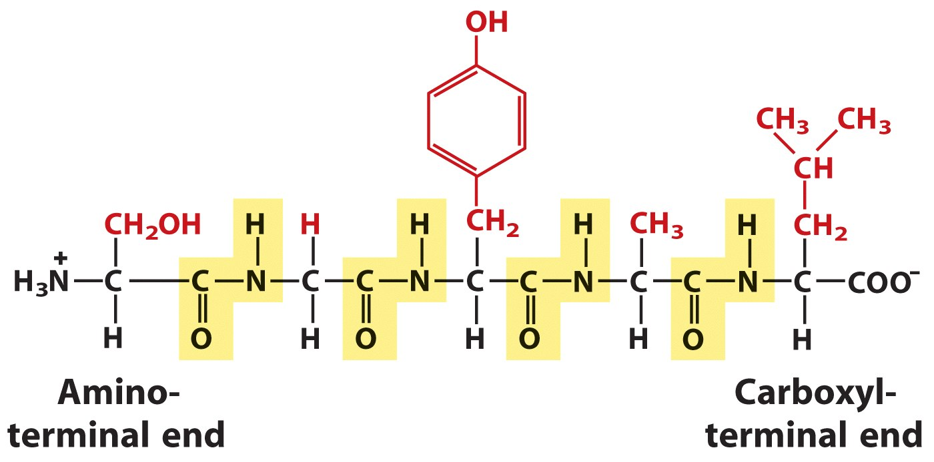
Serylglycyltyrosylalanylleucine.
Ser-Gly-Tyr-Ala-Leu
SGTAL
N-terminus
C-terminus

Slide 42
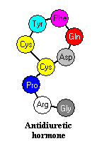
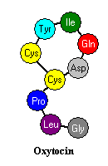
Vasopressin Oxytocin

Slide 43
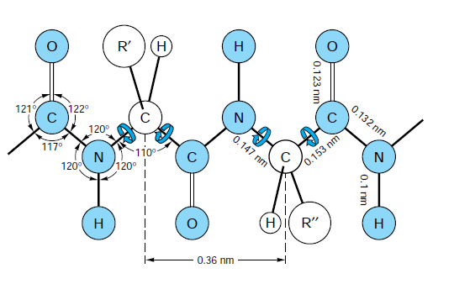
phi (Φ) and psi (Ψ) angles

Slide 44
Orientation of the main chain atoms of a peptide about the axis of an α helix

Slide 45
Hydrogen bond formedbetween H and O atoms stabilize a polypeptide in an α-helical conformation

Slide 46
View down the axis of an α helix.

Slide 47
Spacing and bond angles of the hydrogen sheets bonds of antiparallel and parallel pleated β

Slide 48
A β-turn that links two segments of antiparallel β sheet.

Slide 49
The enzyme triose phosphate isomerase

Slide 50
Domain structure. Protein kinases contain two domains

Slide 51
Primary, secondary, and tertiary structures of collagen

Slide 52
Molecular features of collagen structure

Slide 53
Collagen

Slide 54
Collagen

Slide 55
Types of collagen and their genes

Slide 56
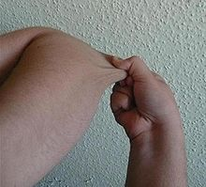
Ehlers-Danlos Syndrom

Slide 57
Osteogenesis imperfecta

Slide 58
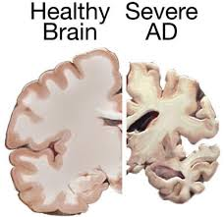
Alzheimer's disease

Slide 59
Beta amyloid

Slide 60
beta amyloid plaques in alzheimer's disease

Slide 61
beta amyloid plaques in alzheimer's disease

Slide 63
Bovine spongiform encephalopathy

Slide 64
Bovine spongiform encephalopathy

Slide 65
Prion

